Slide 1
河南省工程系列职称 申报评审政策
河南省人力资源和社会保障厅
人才评价开发处
2021年8月

Slide 2
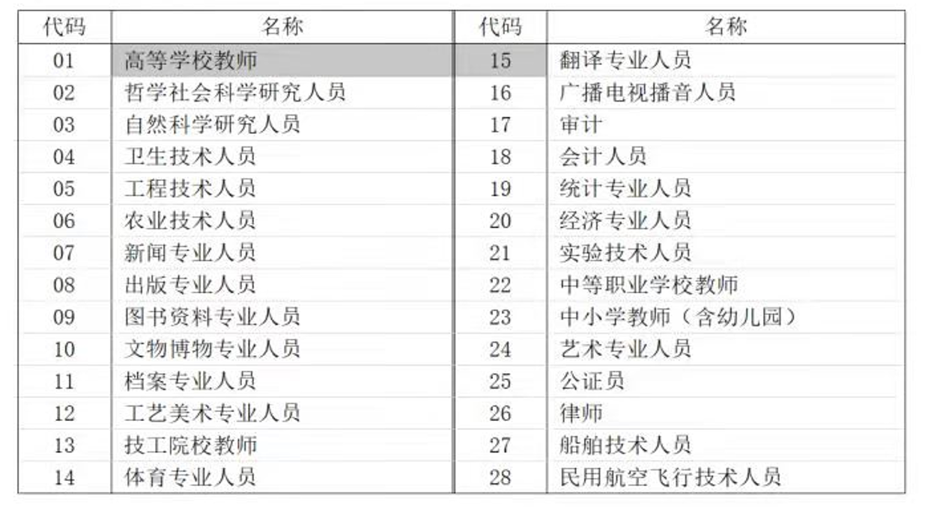
关于职称
职称 是什么？
职称是专业技术人才技术水平和专业能力的主要标志。职称制度是专业技术人才评价和管理的基本制度。
按照系列划分，职称共分28个系列：

Slide 3
关于职称
我省工程技术人员系列（工程系列）
包括专业如下：
建筑专业、交通运输专业、环境保护专业、安全应急专业、市场监督专业、通信专业、矿山专业、大数据专业、机械专业、电气专业、林草专业、广播电影电视专业、邮政快递专业、水利水电专业、地质专业、轻工专业、编织专业、冶金专业、计算机专业（正高）、科技管理专业、网信专业、化工专业、消防专业、电子专业、腐蚀与防护专业、建筑装饰装修专业、电力专业等。

Slide 4
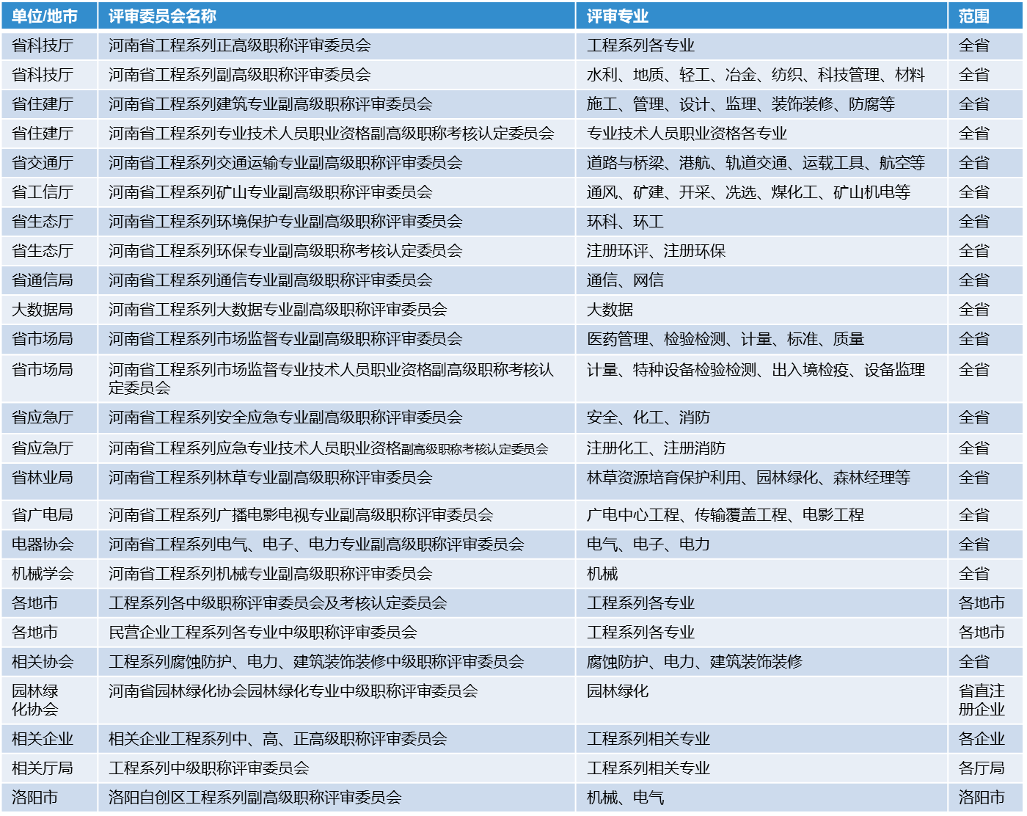
关于职称-评审委员会
?
?
应该选定那个评审委员会？

Slide 5
关于职称-申报流程
建立网上职称申报帐户流程：
从2019年开始，河南省实现了职称网上自主申报。(河南省人力资源和社会保障厅官网---职称评审---职称申报系统）
3.自由职业者可直接到当地人力资源和社会保障局申请个人职称申报帐户。
企业专业技术人员通过个人职称帐户自主申报，按照职称申报系统要求上传所需资料。事业单位专业技术人员须在岗结构比例内进行申报。
2.个人所在人事部门为每个专业技术人员建立个人职称申报帐户，通过个人职称申报帐户实现网上职称自主申报。
1.个人所在企业人事部门，持本企业营业执照到当地人力资源社会保障部门申请建立单位职称帐户。省直工商注册企业到省人才交流中心申请建立单位职称帐户。省直相关厅局所属企业单位职称帐户建立，由相关厅局负责。

Slide 6
关于职称-申报条件
初定助理级职称
中级工程师职称
高级工程师职称
正高级工程师职称
申报初定员级和助理工程师条件：
1.中专（含技工院校中级工班）毕业后，见习（试用）1年期满，可初定员级职称；见习（试用）1年期满，再从事本专业工作满4年，可初定助理工程师。
2.大学专科（含技工院校高级工班）毕业后，见习（试用）1年期满，可初定员级职称；见习（试用）1年期满，再从事本专业工作满2年，可初定助理工程师。
3.大学本科（含技工院校预备技师班和技师班）毕业后，见习（试用）1年期满，可初定助理工程师。
4.硕士研究生毕业取得硕士学位后，可初定助理工程师。
申请职称初定人员，所学专业应与现从事专业技术工作一致或相近。专业相近一般按“大文大理”掌握，单位另有从严规定的按单位规定执行。所学专业与现从事专业技术工作不一致或不相近的，初定职称的年限，在上述规定年限的基础上增加1年。

Slide 7
关于职称-申报条件
初定助理级职称
中级工程师职称
高级工程师职称
正高级工程师职称
申报中级工程师条件：
1.博士研究生毕业、或取得博士学位可初定中级工程师。 2.具备研究生学历、或具备硕士学位、或具备第二学士学位，从事本专业工作满3年、或担任助理工程师满2年。
3.大学本（专）科毕业、或全日制技工院校高级工班、预备技师班、技师班毕业，取得并担任助理工程师职务满4年。
4.中专毕业或全日制技工院校中级工班毕业，从事本专业工作满10年或取得并聘任助理工程师职务满5年。
5.取得相应专业技师职业资格或职业技能等级证书后，在岗且从事本专业工作满3年。
6.在岗且从事本专业的“河南技术能手”获得者。
7.非公有制领域无任何职称的工程技术人员，大学本科毕业、或全日制技工院校技师班（预备技师班）毕业，从事工程技术工作满6年，或大专毕业、或全日制技工院校高级工班从事工程技术工作满8年均可破格直接申报工程师。

Slide 8
关于职称-申报条件
初定助理级职称
中级工程师职称
高级工程师职称
正高级工程师职称
申报高级工程师条件：
1.博士研究生毕业或取得博士学位，取得并聘任工程师满2年。
2.具备硕士研究生学历、或硕士学位、或第二学士学位、或大学本科学历、或学士学位、或预备技师班、技师班毕业，取得工程师职称并聘任工程师满5年。
3.取得相应专业高级技师职业资格或职业技能等级证书后，在岗且从事本专业工作满4年。
4.在岗且从事本专业的“全国技术能手”或“中原技能大奖”获得者。
5.非公有制领域无任何职称的工程技术人员，大学本科、或预备技师班、技师班毕业以上学历或学士以上学位，从事工程技术工作满14年均可破格直接申报高级工程师。 6.达到河南省高层次人才认定C类及以上标准者，或民营企业引进的博士研究生，可破格直接申报高级工程师。

Slide 9
关于职称-申报条件
初定助理级职称
中级工程师职称
高级工程师职称
正高级工程师职称
申报正高级工程师条件：
1.大学本科及以上学历或学士以上学位，取得高级工程师职称后并聘任满5年。
2.在岗且从事本专业的“中华技能大奖”获得者。
3.获得“全国技术能手”或中原技能大奖“的高级技师，在岗且从事本专业工作满18年。
4.达到河南省高层次人才认定B类人才以上标准者，或民营企业引进的博士后，可破格直接申报正高级工程师。

Slide 10
关于职称-绿色通道（特殊申报条件）
◎公务员和军队转业人员到事业单位从事工程技术工作的人员，比照同等学历、资历人员，首次申报职称，可不受岗位结构比例限制直接申报高级工程师职称。 ◎公务员辞职后从事工程技术工作和军队自主择业后从事工程技术工作的人员，比照同等学历、资历人员，首次申报职称可直接申报高级工程师职称。
◎获得工程类专业学位的工程技术人才，可享受一次提前1年申报高一级职称评审。
◎民营企业引进的博士研究生，可直接破格申报高级工程师职称（副高）。
◎博士后获得中国博士后科学基金资助、河南省项目启动经费一等资助或主持省部级以上科研项目，出站后继续留在企业的，可直接认定为高级工程师（副高），或直接申报正高级工程师。
◎获得鲁班奖、中州杯等奖项的工程项目，设计、施工及监理负责人，可以提前一年申报高一级职称评审。
◎县及县以下林草、水利技术人员在乡村工作满20年，可不占单位岗位结构比例申报副高级职称。 ◎国家自然科学奖、技术发明奖、科学技术进步奖二等奖以上等次的主要完成人或省科学技术进步奖一等奖前5名、二等奖前3名或省科学技术杰出贡献奖获得者，不受单位结构比例限制申报高一级职称。

Slide 11
工程领域职业资格答辩考核中初级职称和考核认定高级职称：
职业资格名称 | 对应职称 | 职业资格名称 | 对应职称 | 职业资格名称 | 对应职称
注册消防工程师 | 工程师 | 水利工程技师检测 | 工程师 | 注册设备监理师 | 工程师
民用核安全设备无损检验人员资格 | 工程师 | 公路水运工程试验检测专业技术人员资格 | 工程师 | 出入境检疫处理人员资格 | 工程师
民用核设施操纵人员资格 | 工程师 | 机动车检测维修专业技术人员职业资格 | 工程师 | 特种设备检验检测人员资格 | 工程师
一级注册建筑师 | 工程师 | 注册电气工程师 | 工程师 | 一级注册计量师 | 工程师
二级注册建筑师 | 助理工程师 | 注册公用设备工程师 | 工程师 | 二级注册计量师 | 助理工程师
监理工程师 | 工程师 | 注册环保工程师 | 工程师 | 注册测绘师 | 工程师
房地产估价师 | 工程师 | 注册天燃气工程师 | 工程师 | 航空人员资格 | 工程师
一级造价工程师 | 工程师 | 注册冶金工程师 | 工程师 | 工程咨询（投资） | 工程师
注册城乡规划师 | 工程师 | 注册采矿工程师 | 工程师 | 资产评估师 | 工程师
一级建造师 | 工程师 | 注册机械工程师 | 工程师 | 土地登记代理人 | 工程师
二级建造师 | 助理工程师 | 注册验船师 | 工程师 | 环境影响评价师 | 工程师
一级结构工程师 | 工程师 | 船员资格 | 工程师 | 注册化工工程师 | 工程师
二级结构工程师 | 助理工程师 | 注册土木工程师 | 工程师 | 文物保护工程 | 工程师
说明：1.国家开展已注册的职业资格须进行注册，不在注册状态不予以答辩考核；2.职业资格拥有者须从事本专业技术工作；3.申报专业与职业资格专业一致；4.以考代评专业不予以答辩考核；5.事业单位人员申报须在单位岗位结构比例之内申报。
▲工程领域职业资格答辩考核中初级职称：
一级、二级和不分级专业技术人员职业资格可通过本地工程系列中级职称评审委员会申请答辩考核助理级和中级职称，无需提供业绩材料，只要是从事本专业均可通过答辩考核，取得相应的助理级和中级工程师职称证书。
专业技术人员职业资格与职称对应表

Slide 12
工程领域职业资格答辩考核中初级职称和考核认定高级职称：
▲考核认定专业技术人员职业资格范围如下表：
认定人员范围
职业资格名称 | 职业资格名称 | 职业资格名称 | 职业资格名称
注册消防工程师 | 水利工程技师检测 | 注册设备监理师 | 文物保护工程
民用核安全设备无损检验人员资格 | 公路水运工程试验检测专业技术人员资格 | 出入境检疫处理人员资格 | 注册化工工程师
民用核设施操纵人员资格 | 机动车检测维修专业技术人员职业资格 | 特种设备检验检测人员资格 | 船员资格
一级注册建筑师 | 注册电气工程师 | 一级注册计量师 | 注册验船师
一级结构工程师 | 注册公用设备工程师 | 注册土木工程师 | 环境影响评价师
监理工程师 | 注册环保工程师 | 注册测绘师 | 一级建造师
房地产估价师 | 注册天燃气工程师 | 航空人员资格 | 注册机械工程师
一级造价工程师 | 注册冶金工程师 | 工程咨询（投资） | 土地登记代理人
注册城乡规划师 | 注册采矿工程师 | 资产评估师
河南省企事业单位拥有专业技术人员职业资格证书，并从事本专业的技术人员。
申报条件：
1.获得博士学位，取得相关专业技术人员职业资格满2年或注册满2年，且从事本专业或相近技术工作满2年以上。
2.硕士研究生或大学本科毕业，取得相关专业技术人同职业资格满2年或注册满2年，且从事本专业或相近技术工作满10年以上。
3.大学专科毕业，取得相关专业技术人员职业资格满2年或注册满2年，且从事本专业或相近技术工作满12年以上。
4.中专毕业，取得相关专业技术人员职业资格满2年或注册满2年，且从事本专业或相近技术工作满15年以上。
Text here.

Slide 13
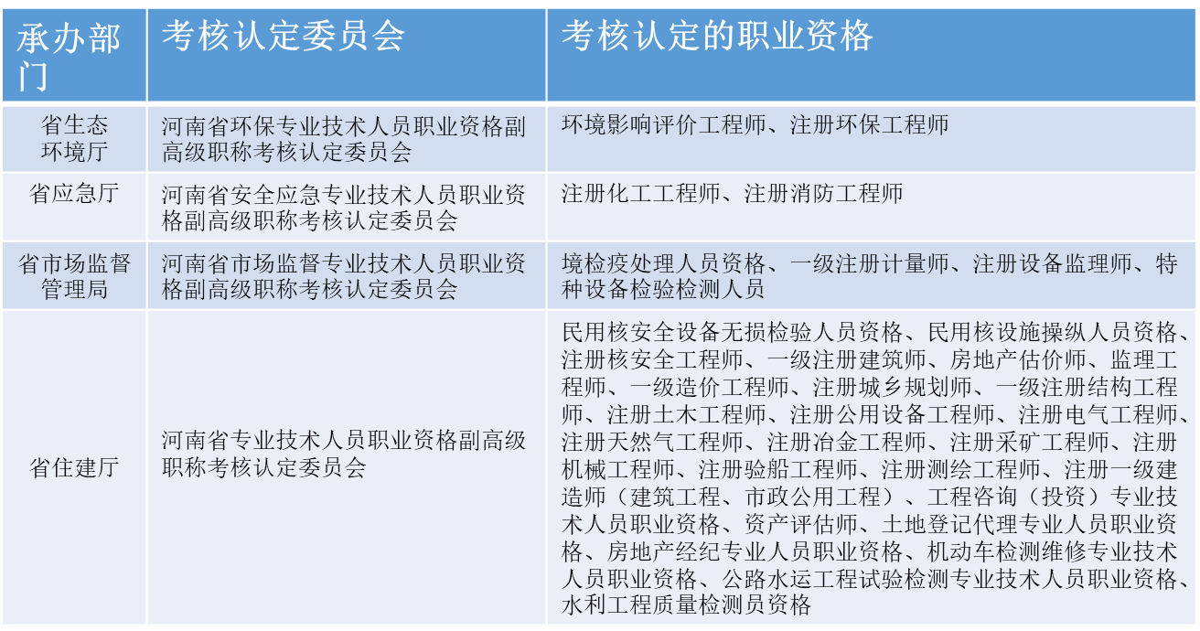
工程领域职业资格答辩考核中初级职称和考核认定高级职称：
不符合申报工程领域职业资格考核认定高级职称几种情况：
1.按照国家规定，取得相关专业技术人员职业资格须注册而没有注册的（不在注册状态）。 2.注册单位、缴纳社保单位和工作单位三者不一致的（存在母公司与子公司的专业技术人员不受此条限制）。
3.取得的专业技术人员职业资格专业与申报专业不一致的。
4.以考代评的专业技术人员职业资格，比如注册安全工程师、通信专业技术人员职业资格。
▲考核认定委员会选择
申报人员根据本人的职业资格证，选择不同的考核认定委员会，并提供以下材料：
身份证、专业技术人员职业资格证书、注册证书、社保、单位合同、单位评价、个人近年来主要业绩。以上材料通过网上申报系统上传。
考核认定业绩条件，请对照《河南省专业技术人员职业资格副高级职称考核认定办法》（豫人社办【2021】73号）

Slide 14
工程领域职业资格答辩考核中初级职称和考核认定高级职称：
1.个人申报
2.组织审核
3.面试答辩
凡符合条件的人员均可自主申报（有岗位结构比例限制的单位，须在岗位结构比例内申报），申报人须按要求提供有关材料和证件。
申报人员按照属地管理原则，在省辖市、省直管县（市）及以下的企业、事业单位员工由省辖市、省直管县（市）职改部门审核汇总后，报考核认定委员会；省直单位经本单位资格审核后报考核认定委员会。
申报人员须参加面试答辩，面试答辩要重点考核申报人的专业理论、从业经历、工作实践情况和实际贡献，具体答辩办法参考《河南省工程系列高级专业技术职务任职资格评审答辩考核办法》。
考核认定高级工程师程序
6.下发批准文件、 颁发资格证书
5.公示
4.专家评议
对符合要求的人员下发资格文件，颁发资格证书，其证书与通过评审取得的高级工程师证书具有同等效力。
对考核认定通过人员及时向社会公示，接受社会监督，公示期1个月。对公示有异议的人员要认真调查处理，对不符合有关要求的人员取消其资格。
省考核认定委员会对申报人进行考核评价，评价在面试答辩的基础上，重点考核申报人的业绩和成果等。

Slide 15
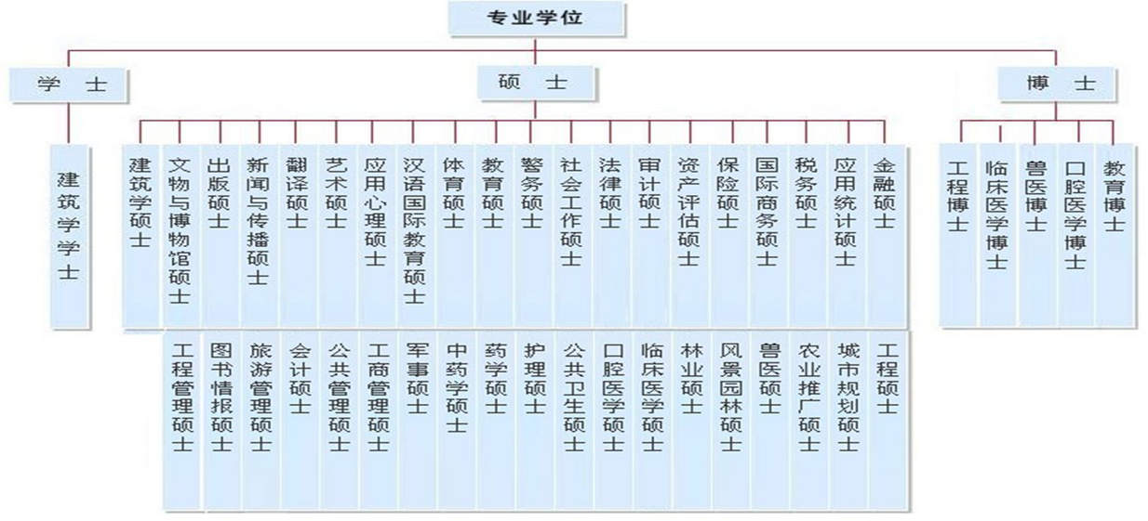
申报条件中的学历问题
1.初聘工程系列专业技术职称，要求学历须符合大文大理，与所从事专业相近或一致；
2.工程系列职称晋升申报，不再要求学历专业，只要求学历或学位层次；
3.工程系列申报条件中的后学历不再要求取得年限，后学历取得前的工作年限予以认可。
4.全日制技工院校中级工班毕业生参照中专学历；
5.全日制技工院校高级工班毕业生参照大专学历；
6.全日制技工院校预备技师班（技师）班毕业生参照本科学历。
专业学位问题：
专业学位按照专业水学位类型授予，专业学位的名称表示为“XX（职业领域）硕士（学士、博士）专业学位”。工程类专业学位参照右表：

Slide 16
关于职称
职称转评
不同系列之间晋升申报须转评，工程系列内各专业晋升申报无需转评。比如，高校讲师想申报高级工师，须先转评为工程师，转评满一年后，再申报高级工程师。转评前的中级年限累计计算。转评前的业绩可以作为转评后晋升评审业绩参考。
工程系列各专业之间可以晋升互报，比如，机械工程师可以直接申报建筑专业高级工程师。
职称资格确认
对于省外来豫工作的专业技术人员，其职称采取资格确认办法换发河南省的职称证书。按照属地管理原则个人申请，中级以下职称由当地人社部门审核，高级由当地人社部门审核并报省人社厅。申请人需提交资格确认表、劳动合同、社保缴纳证明表、职称证、评审表等材料。中央驻豫单位及省外企业驻豫机构专业技术人员，也可以提出资格确认申请。
职称委托评审
省外企事业单位及中央驻豫单位专业技术人员参加我省职称申报评审，须由外省人社厅及中央驻豫单位总部人事部门委托，方可参加我省职称申报评审。各省辖市、济源示范区、各相关厅局可以相互委托评审中级职称。但本市本厅局已有相关评审委员会，不得进行委托评审。
省内专业技术人员参加省外及中央驻豫单位的职称评审，须经河南省人力资源社会保障厅委托。

Slide 17
民营企业的几项特殊职称政策
1.按照属地管理原则，各省辖市、直管县（市）、济源示范区负责本辖区的职称申报评审工作；省人才交流中心负责省工商注册的民营企业职称申报评审工作；
2.民营企业专业技术人员个人职业申报帐户建立，要依据劳动合同和社保，一般应与民营企业签订劳动合同六个月且缴纳社保；
3.民营企业专业技术人员，只要符合申报条件，均可自主职称申报，任何单位和个人不得限制；
4.民营企业专业技术人员申报职称，不受继续教育限制；
5.民营企业专业技术人员被派驻外地连续工作一年以上的，经委托可在派驻地申报职称评审；
6.民营企业引进的博士研究生可直接申报副高级职称，引进的博士后可直接申报正高级职称。如果博士后获得中国博士后科学基金资助、河南省项目启动经费一等资助或主持省部级以上科研项目，出站后继续留在民营企业的可直接认定副高级职称。

Slide 18
关于技能人员申报专业技术职称
适用对象：
省内企事业单位及自由职业者从事技能工作且具有中级工以上国家职业资格或职业技能等级证书人员。技能人员申报职称不受结构比例限制。
申报范围：
可以申报工程、农业、工艺美术、文物博物、实验技术、艺术、体育、技工院校教师等。
申报评审原则：
1.自由申报。在岗的技能人员根据自身情况和工作性质，可自愿申报相应专业和级别的职称。
2.专业相近。在岗的技能人员申报职称，本人从事的专业须与申报的专业相同或相近。
3.类型适用。在岗的技能人员参评职称，应按照应用型人才对待，评审中不受论文论著及奖项限制。
4.等级对应。在岗的技能人员参加职称评审，须符合职称业绩要求。同时不同级别的技能人员申报不同级别的职称。

Slide 19
关于技能人员申报专业技术职称
考核认定初级职称，符合下列条件之一：
申报工程师，符合下列条件之一：
1.取得相应专业中级工职业资格或职业技能等级证书，在岗且从事本专业满1年，或中级工班毕业在岗且从事本专业工作满5年。 2.取得相应专业高级工职业资格工职业技能等级证书后，在岗且从事本专业工作满1年，或高级工班毕业在岗且从事本专业工作满2年。
3.取得相应专业技能职业资格或职业技能等级证书后，在岗且从事本专业工作满1年。
1.取得相应专业技师职业资格或职业技能等级证书后，在岗且从事本专业工作满3年。
2.在岗且从事本专业的“河南省技术能手”获得者。
申报高级工程师，符合下列条件之一：
申报正高级工程师，符合下列条件之一：
1.取得相应专业高级技师职业资格或职业技能等级证书后，在岗且从事本专业工作满4年。 2.在岗且从事本专业工作的“全国技术能手”或“中原技能大奖”获得者。
1.在岗且从事本专业的我省特级技师获得者。
2.在岗且从事本专业的“中华技能大奖”获得者。
3.获得“全国技术能手”或“中原技能大奖”的高级技师，在岗且从事本专业工作满18年。

Slide 20
申报注意事项
不假：评审过程中对于造假实行一票否决。实事求是上传材料，不要因为一份假材料而自毁全部。
不虚：上传的材料要绝对真实可查，不要将排名靠后的项目、论文等写成排名第一或主持。不购买专利用于职称评审。
不挂：上传的材料要是自己干过的工作，不要把自己的名字挂在别人的业绩上，这样是无法通过答辩的。
不空：对于自己干过的工作，尽可能的上传，不要留下很大的空白，业绩空白如何通过评审？

Slide 21
答辩注意事项
答辩题是围绕申报人的业绩、论文论著、专利、奖项等出两道题，第三道题是理论与实践相结合的引伸题。
答辩时间：原则上答辩时间不少于15分钟。
答辩过程中注意以下几点：
1.不急躁。认真听取答辩专家提问，听清问题，心中有数再回答问题，不要答非所问。 2.不慌乱。对于专家提出的问题，快速理出回答的条理，根据自己的工作进行回答。
3.不沉默。对于专家提出的问题，就算是回答不出来，也不要低头不语，大大方方承认自己的不足。
4.不傲气。面对专家要保持谦虚低调，不要把自己工作中的身份带到答辩中。没有无所不能之人，只有你回答不出来的问题。

